Slide 1
REDAÇÃO
Professores: José e Julia
Aula 4: Por que isso é um problema?
2026

Slide 2
5 PERGUNTAS IMPORTANTES:
Qual é o problema?
Por que isso é um problema?
Por que esse problema existe?
O que apoia meu ponto de vista sobre o problema?
Como se resolve o problema?

Slide 3
RODADA DE FOGO: Invisibilidade e registro civil: garantia de acesso à cidadania no Brasil
a) ARGUMENTO 1: A falta de registro de nascimentos no Brasil provoca sérios problemas sociais, pois dificulta o planejamento de políticas públicas efetivas.
b) ARGUMENTO 2: A invisibilidade social tem sua origem no passado escravocrata do país, tendo em vista que grande parte da população brasileira era tratada como uma mercadoria, sem direitos ou garantias legais.

Slide 4


Slide 5

SENSO
COMUM

Slide 6
são esquemas sobre os quais se funda a aceitação geral, fundamento do que é provável (ARISTÓTELES)

Slide 7
Um excelente ponto de partida para uma redação, mas um péssimo ponto de chegada!

Slide 8
O QUE É SENSO COMUM?
senso comum = afirmação
O QUE É ARGUMENTAR?
argumento =
afirmação + explicação

Slide 9
AFIRMAÇÃO: Maçãs são boas.
ARGUMENTO 1: Maçãs são boas porque fazem bem à saúde.

Slide 10
AFIRMAÇÃO: Maçãs são boas.
ARGUMENTO 1: Maçãs são boas porque fazem bem à saúde.
ARGUMENTO 1 COMPLETO: Maçãs são boas porque fazem bem à saúde porque combatem o tártaro e são ricas em nutrientes.

Slide 11
AFIRMAÇÃO: Maçãs são boas.
ARGUMENTO 2: Maçãs são boas porque são gostosas.

Slide 12
AFIRMAÇÃO: Maçãs são boas.
ARGUMENTO 2: Maçãs são boas porque são gostosas.
ARGUMENTO 2 COMPLETO: Maçãs são boas porque são gostosas porque…

Slide 13
“Em primeiro plano, vê-se que a intolerância contra religiões afro-brasileiras tem suas raízes nos tempos coloniais. No entanto, não é razoável que ainda haja uma religião que subjugue as outras, pois esta é uma forma de preconceito.”

Slide 14
“Em primeiro plano, vê-se que a intolerância contra religiões afro-brasileiras tem suas raízes nos tempos coloniais. Pois, nesse momento da história brasileira o catolicismo era considerada a única religião permitida e todas as demais eram perseguidas, através da Inquisição promovida pela igreja católica, por exemplo. No entanto, não é razoável que ainda haja uma religião que subjugue as outras, pois esta é uma forma de preconceito.”

Slide 15
“Em primeiro plano, vê-se que a intolerância contra religiões afro-brasileiras tem suas raízes nos tempos coloniais. Pois, nesse momento da história brasileira, a imensa maioria da população de origem africana havia sido trazida à força como mão de obra escrava. Nesse sentido, a subjugação das crenças e religiões desses povos fazia parte do projeto de dominação política e econômica do Estado colonial. No entanto, não é razoável que ainda haja uma religião que subjugue as outras, pois esta é uma forma de preconceito.”

Slide 16
5 PERGUNTAS IMPORTANTES:
Qual é o problema?
Por que isso é um problema?
Por que esse problema existe?
O que apoia meu ponto de vista sobre o problema?
Como se resolve o problema?

Slide 17
DESAFIOS PARA O ENFRENTAMENTO DA INVISIBILIDADE DO TRABALHO DE CUIDADO REALIZADO PELA MULHER NO BRASIL

Slide 18
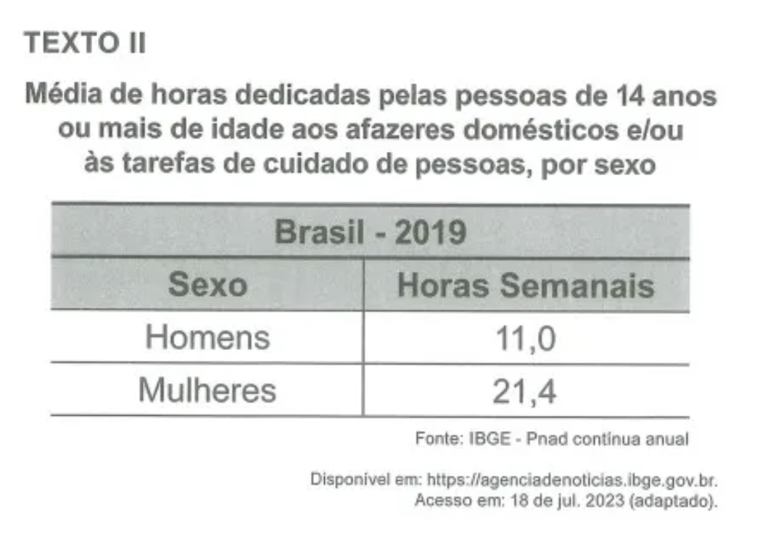

Slide 19
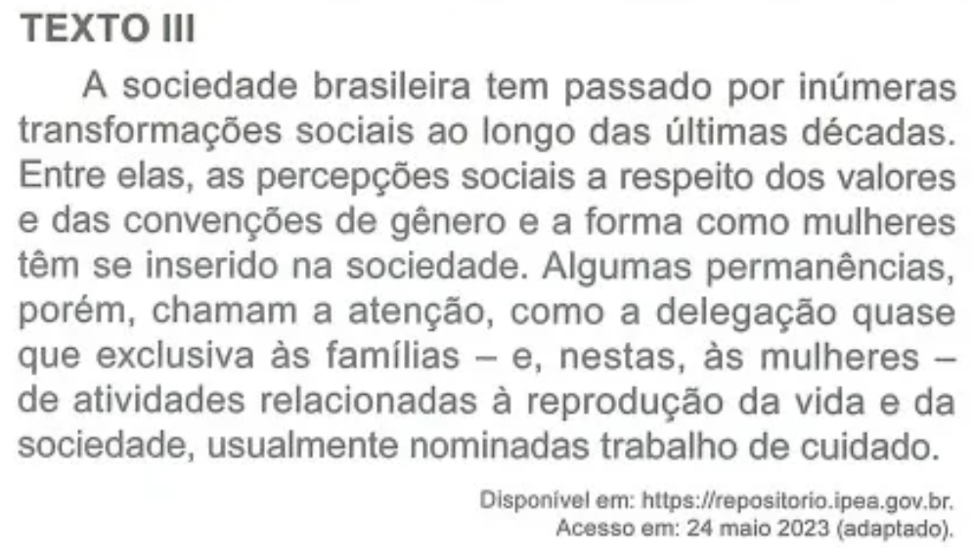

Slide 20
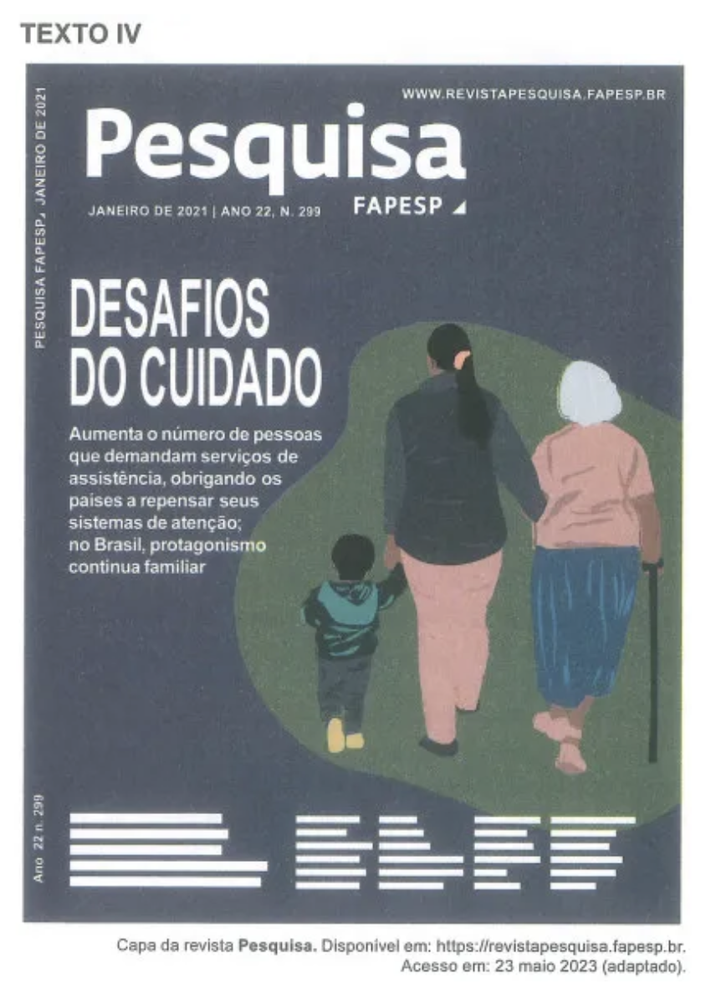

Slide 21
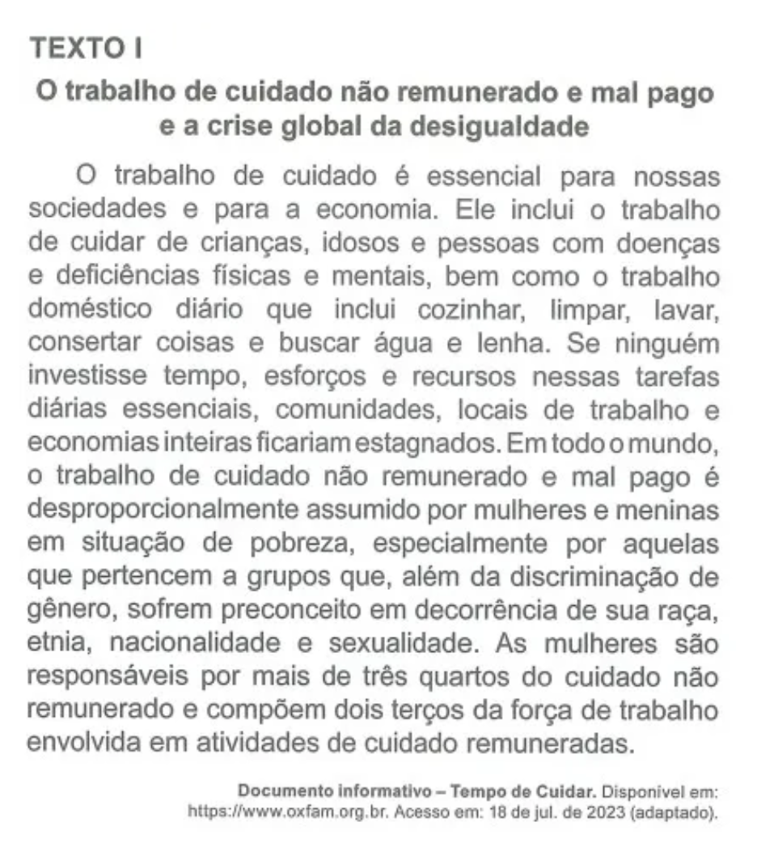

Slide 22
AFIRMAÇÃO:
A invisibilidade do trabalho de cuidado da mulher é um problema.
ARGUMENTO 1:
A invisibilidade do trabalho de cuidado da mulher é um problema porque…

Slide 23
ARGUMENTO 1:
A invisibilidade do trabalho de cuidado da mulher é um problema porque…
ARGUMENTO 2:
A invisibilidade do trabalho de cuidado da mulher é um problema porque…

